Slide 1
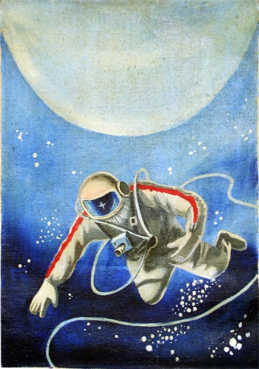
Составил Табунов Дмитрий 2а класс МОУ СОШ №з33 г. Нижний Тагил
Вселенная
Кроссворд

Slide 2
Вселенная
Светятся звёзды, светятся…
Даже порой не верится,
Что так велика Вселенная.
В небо смолистое – чёрное
Гляжу, всё забыв на свете….
А всё – таки это здорово,
Что ночью нам звёзды светят.
В. Лошадкин

Slide 3
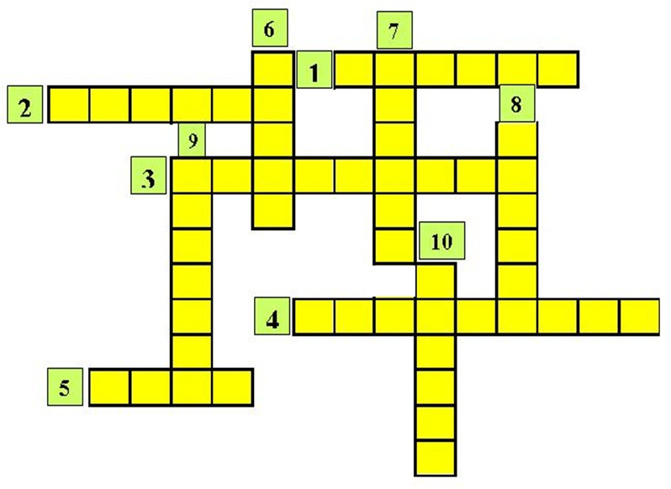
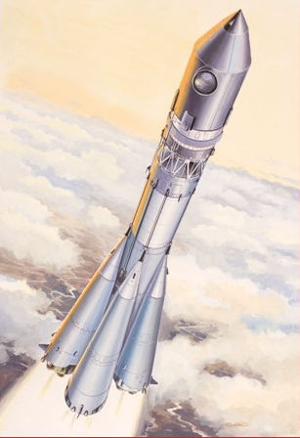
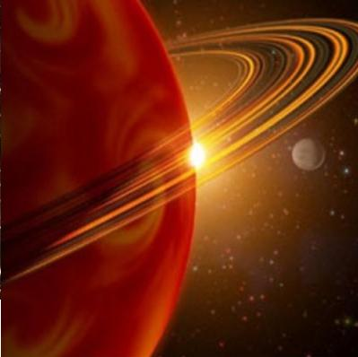
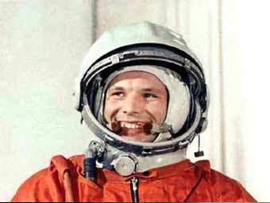
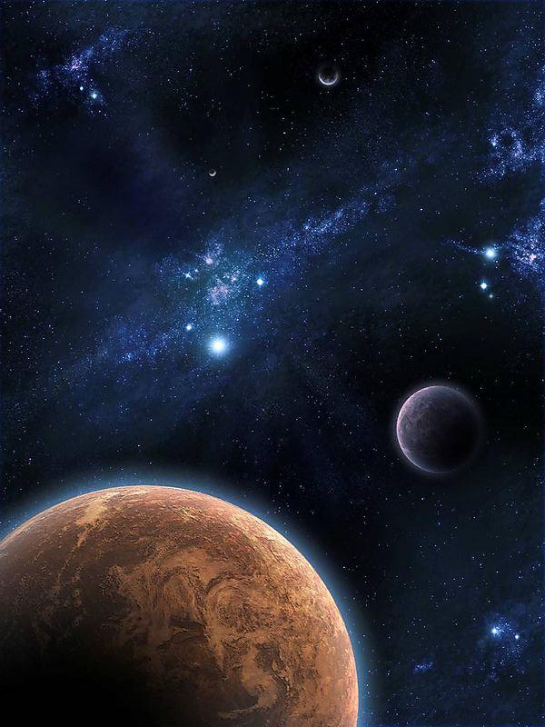
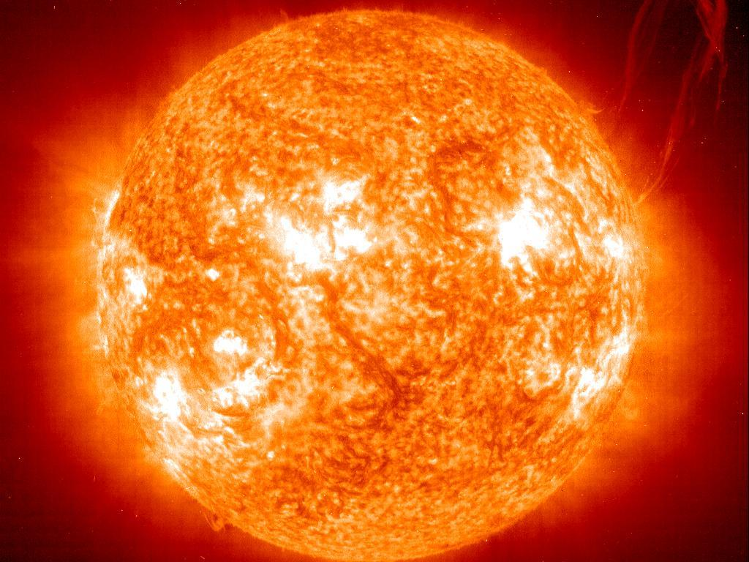
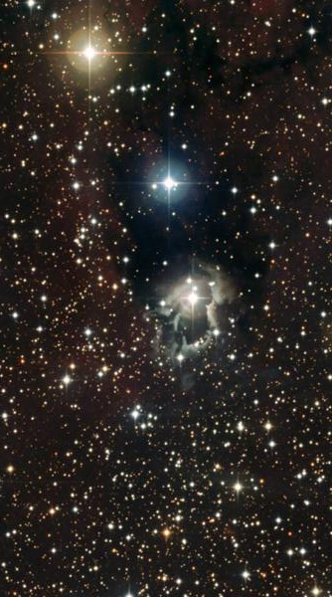
10. Самая маленькая планета в Солнечной системе.
2. Самая большая звезда Галактики.
1. Маленькие мерцающие огоньки в ночном небе.
3. Гигантская звездная система.
8. Планета, окружённая плоскими кольцами.
5. Самое близкое к Земле небесное тело.
9. Первый в мире космонавт.
4. «Наш дом» в Солнечной системе.
7. Название космического корабля Ю. Гагарина.
6. Название нашей планеты.
З
М
Я
З В Ё З Д Ы
С О Л Н Ц Е
О
С
О
К
С
Т
У
Р
Г А Л А К Т И К А
А
Г
А
Р
И
П
У
Т
О
Н
В С Е Л Е Н Н А Я
Л У Н А

Slide 4
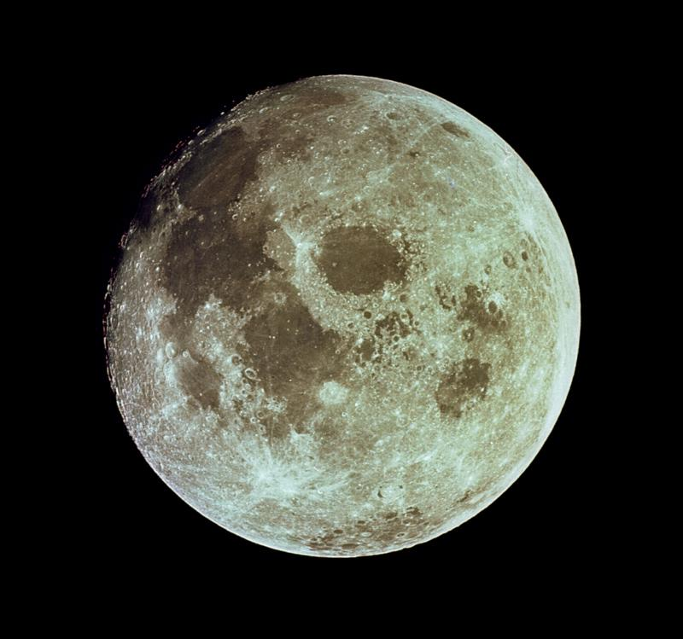
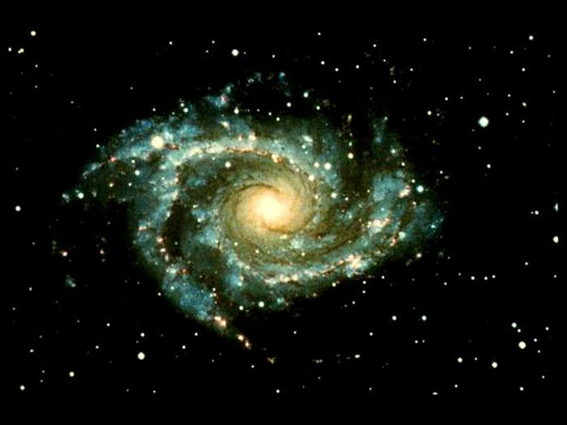
МОЛОДЦЫ!

